Slide 1
游戏1：记忆力测试
请在20秒内记住下面的字母和数字，时间到后记住的同学举手。
T3H3A4N4K5S5
时间到
20
19
18
17
16
15
14
13
12
11
10
9
8
7
6
5
4
3
2
1

Slide 2
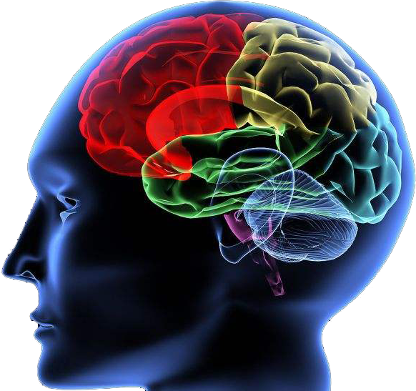
大脑
杨区小学 虞赛春

Slide 3
了解大脑
左右半球，约和自己的双拳握起来差不多大小
形状
大小
质量
软硬
颜色
和豆腐差不多
淡粉红色
约为整个脑的80%，1400×80%=1120克
表面
凹凸不平，和核桃仁的表面近似

Slide 4
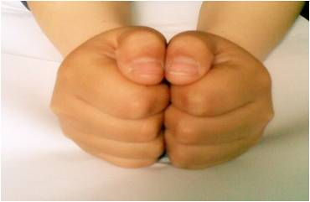
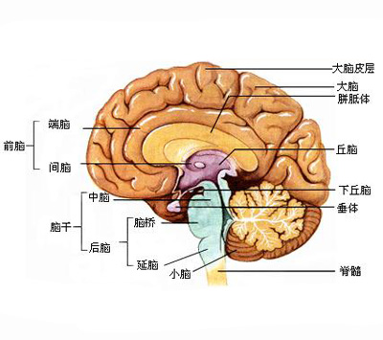
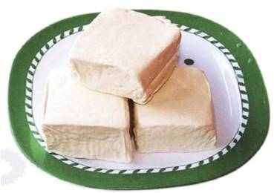
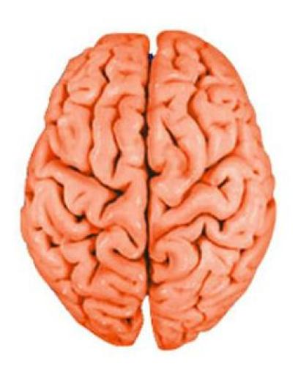
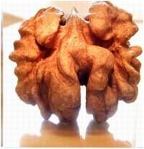
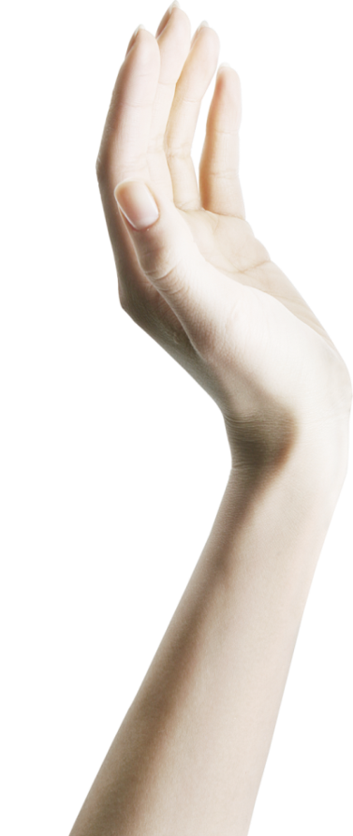
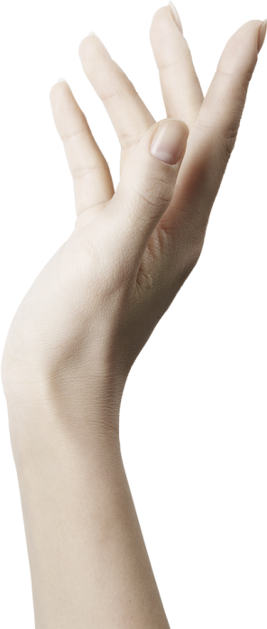
请根据这些图片说一说你对大脑的了解。

Slide 5
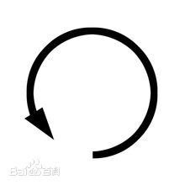
游戏2：手脚画圈
右手画
右脚画
04
右手画
左脚画
右手画
左脚画
右手画
右脚画
01
03
02

Slide 6

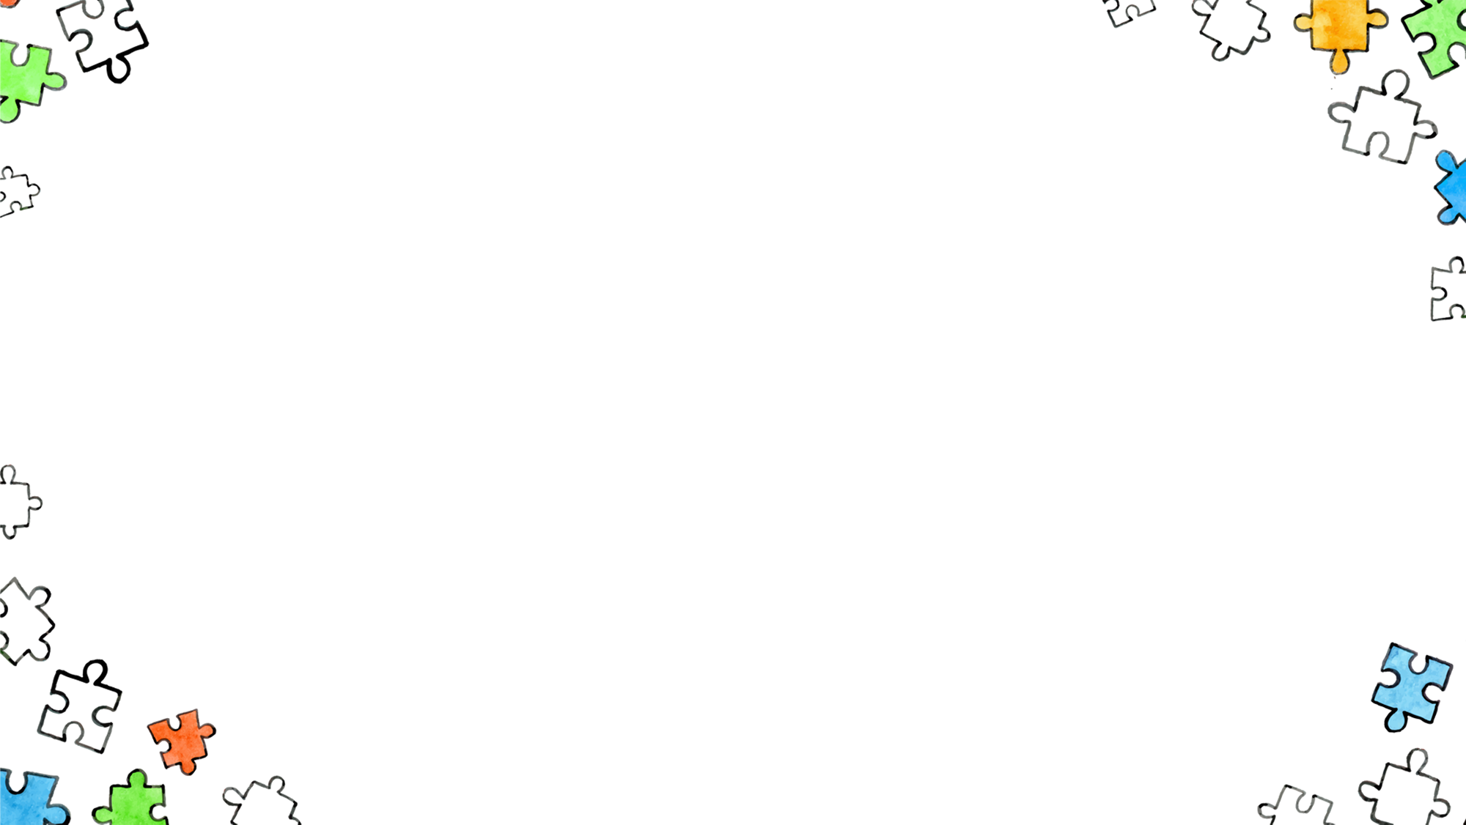
大脑对人体的管理是一种交叉的关系
左脑 左侧身体的运动
右脑 右侧身体的运动
某病人右侧肢体出现瘫痪症状，可能是他大脑的哪个部分出现了问题？

Slide 7
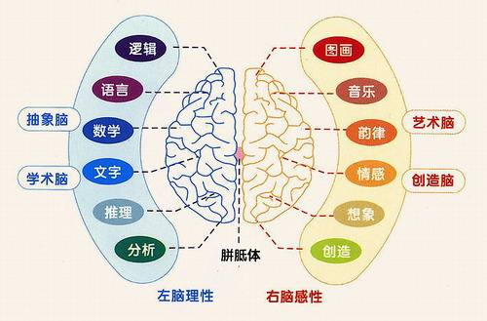

Slide 8
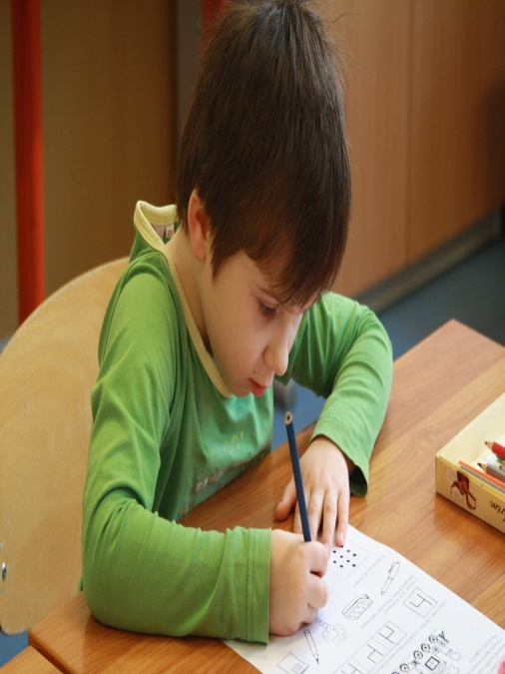
大脑有哪些功能？
情绪
说话
记忆
运动
分析
感觉
推理

Slide 9
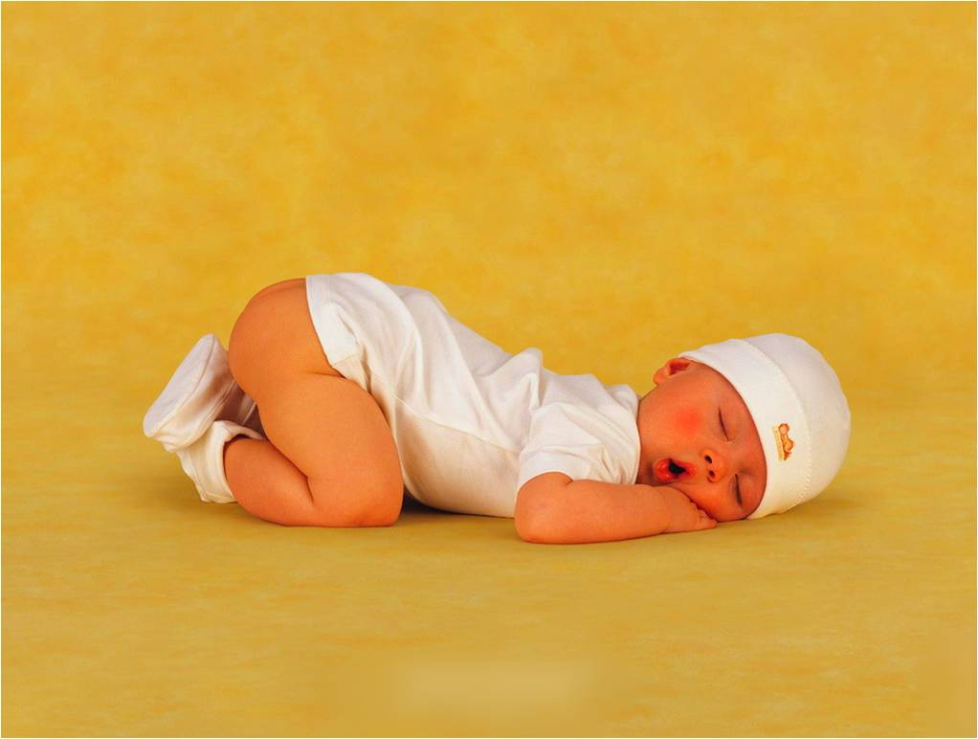
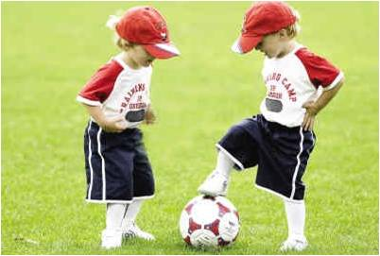
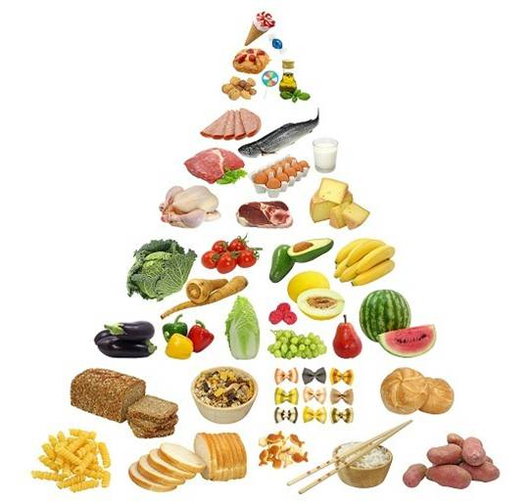
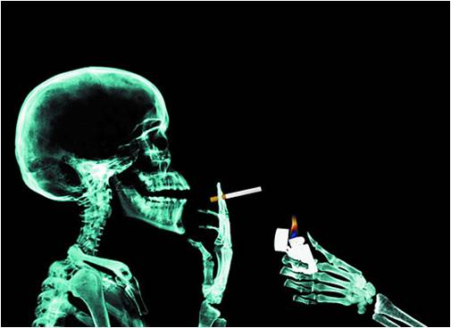

如何保护大脑？
1
充足的睡眠
2
适当的体育锻炼
3
全面均衡的营养
4
戒除吸烟 酗酒等不良嗜好

Slide 10
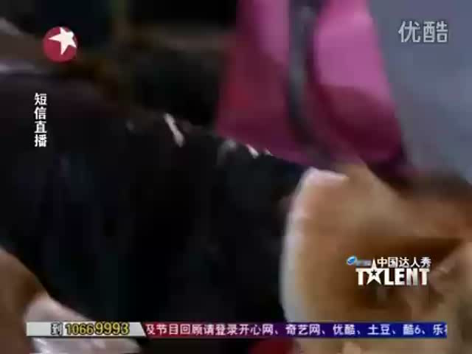

Slide 11
说一说：这节课你学到了什么？
大脑模样
大脑功能
保护大脑
人工智能

Slide 12

再见！

